Slide 1
期末專題報告

Slide 2
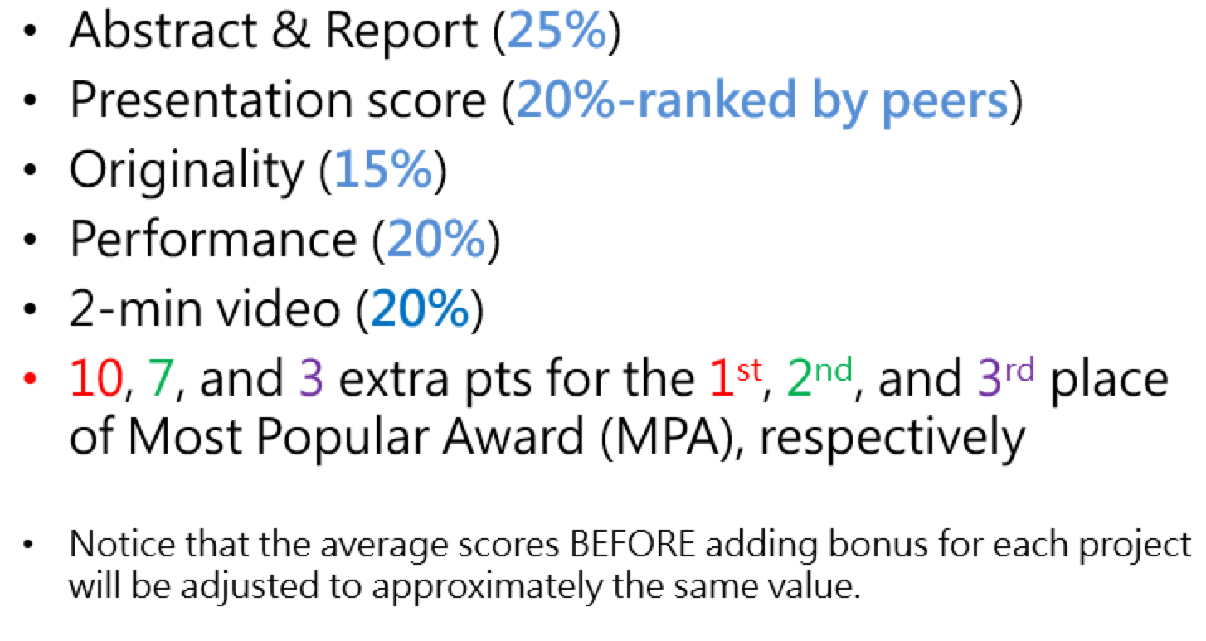
期末專題

Slide 3
報告說明
每組製作一份投影片進行報告
報告時間每組10 分鐘 (包含Demo)
要繳交的2分鐘video就是包含專題的介紹，以及跑模型、實驗結果的呈現
以下的說明預測鐵達尼號生還率為例

Slide 4
專題題目動機
描述專題題目的動機，為什麼要做這個分析
不是因為老師要你們做……
現在問題的痛點！！
例如：
鐵達尼號是個可歌可泣的故事，也不希望再次發生，希望可以透過AI想要了解哪些情形的人較容易生還，避免憾事再次發生

Slide 5
目標
做這個專題想要完成的目標
達成這個目標可以帶來的效益
不是只有為了拿高分…..
例如：
運用多個模型預測生還率
預測準確度達90%
False discovery rate (FP/FP+TP) 10%

Slide 6
參考文獻
跟現有市場產品/作品比較
此題目是否有相關的paper也是這個題目
可以說明文獻上怎麼做，有什麼缺點
可以用一個表格說明這些文獻與你的方法的差異
例如：
Aakriti Singh,Shipra Saraswat Neetu,Faujdar, “Analyzing Titanic Disaster using Machine Learning,”International Conference on Computing, Communication and Automation, 2017. 運用 Logistic Regression, Naive Bayes, Decision Tree, Random Forest預測鐵達尼號生還率
準確度太低

Slide 7
提出的方法架構
可以畫一個架構圖
例如：
搜集資料
資料前處理
處理欄位
數值正規化
預測模型
DNN
SVM
Random Forest

Slide 8
蒐集資料
說明如何搜集資料，網站上？ 自行拍攝？
如何標記資料，採用Labelimg? Labelbox?

Slide 9
模型說明
說明使用的模型
是否有針對模型做修改 （例如修改loss function)
有修改模型的話，會大加分！
例如：
使用DNN
使用cross-entropy loss
用的層數等等

Slide 10
Demo
可以現場demo
或是播放要繳交的2分鐘video

Slide 11
模型預測效能
比較多個模型的預測效果
比較多個模型的運算時間
比較有做前處理和沒做前處理的差異或是不同前處理方法間的差異

Slide 12
結論
幫大家複習一下你的專題做了什麼
你的專題帶來的成果
效益
例如：
我提出了一個很厲害的預測鐵達尼號的模型框架
包含XXX前處理，可以讓模型預測效果提升20%
設計XXX模型，準確度可以達98%

Slide 13
專題最後要繳交的東西
一份報告書 （每人都繳交一份到portal，要包含自己的專題製作心得)
報告投影片 (上傳Google Drive)
2 mins video (上傳Google Drive)

Slide 14
比賽報告技巧

Slide 15
比賽的投影片 （3-5 mins)
背景
痛點 (要讓人感覺很痛，可以用新聞展現現在的痛點）
目標
市場產品比較
挑戰（有多困難，所以才一直沒人做出來）資料說明/模型技術
成果
Demo影片秀肌肉
結論！！（不要忘記寫結論，再次幫評審複習你做了什麼）

Slide 16
如何做一個好的Presentation
熟悉自己的投影片
報告時的語調抑揚頓挫
像是在說故事一樣，有痛點（就有那種很苦惱的感覺）
很自信的展現自己的內容，全世界就我最強！

